Slide 1
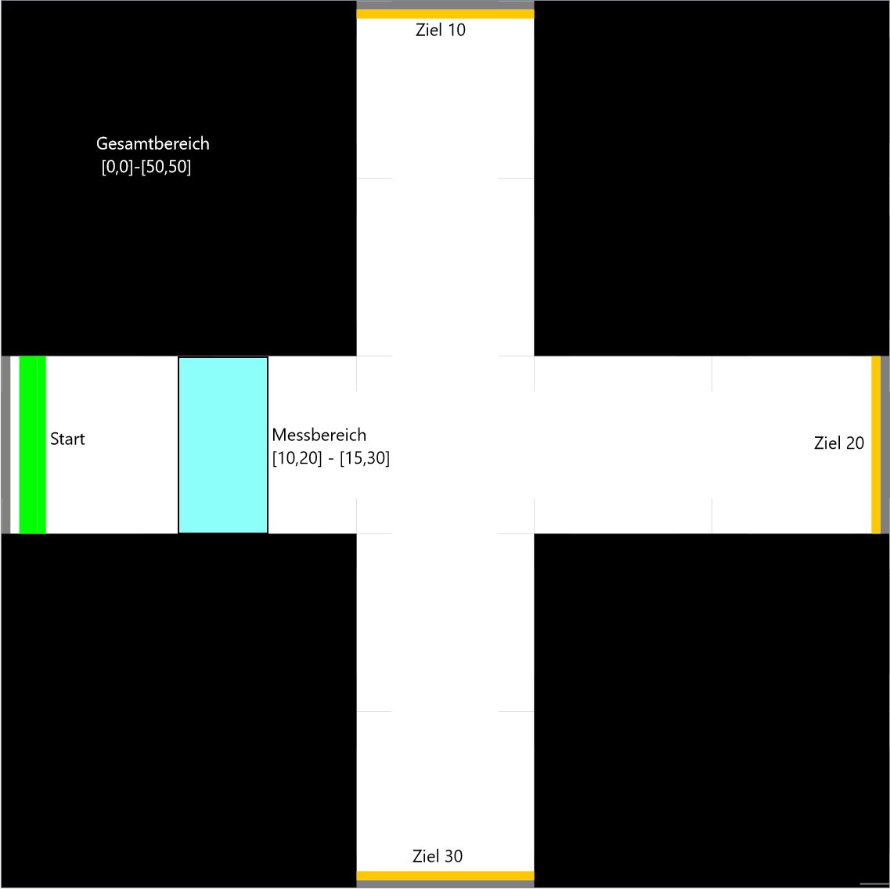
Vadere
Installation und Einarbeitung
Erstellen eines Beispielszenarios mit 10 verschiedenen Verteilungen
Pro Verteilung starten 100 Menschen
Start zufällig verteilt in grünem Feld

Slide 2
Erste Aufbereitung der Trajektoren
In R
Daten der Personen im Kamerabereich herausfiltern und aktuelle Verteilung der Ziele jener Personen angeben, bzw. jeder Person eigenes Ziel zuornen
Ausgabe: CSV File nach dem Format:
Alternativ statt der prozentualen Verteilung auch mit den einzelnen Zielen jeder Person in eigener Datei
Timestamp | Pedestian 1 - x | Pedestian 1 - y | … | Pedestian n - y | Left % | Straight % | Right %

Slide 3
Weiteres
Berechnung der aktuellen Verteilung der Ziele in Python und Integration in bestehende Funktion zur Berechnung von Dichtedaten.
Erste Recherchen zur Verwendung von Bildfiltern bei der Datenvorverarbeitung.

Slide 4
Selbsteinschätzung
Selbsteinschätzung: ca. 16%

